Slide 1
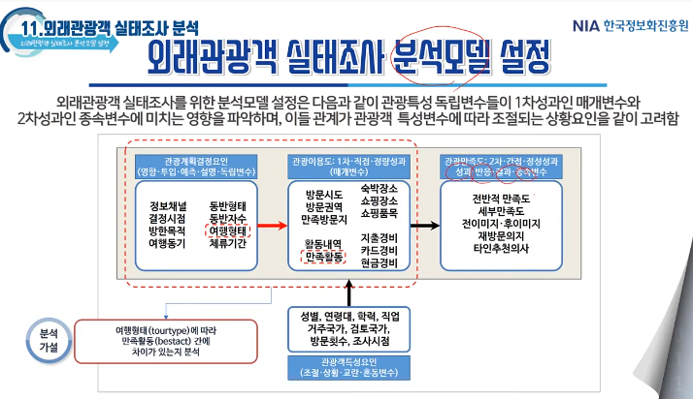
외래관광객 실태조사 분석모델 설정
ftour.csv
출처: https://www.youtube.com/watch?v=-2tFWQiWVyY&feature=emb_logo

Slide 2
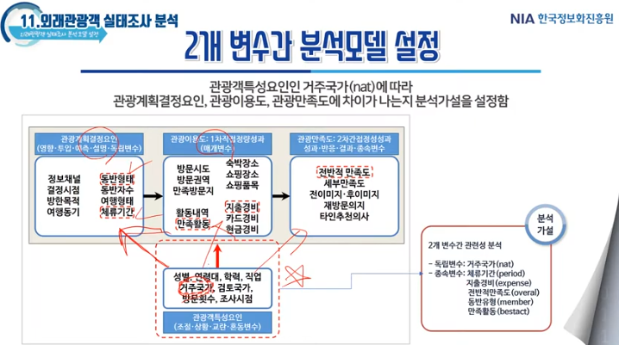
외래관광객 실태조사 분석모델 설정
ftour.csv
출처: https://www.youtube.com/watch?v=-2tFWQiWVyY&feature=emb_logo

Slide 3
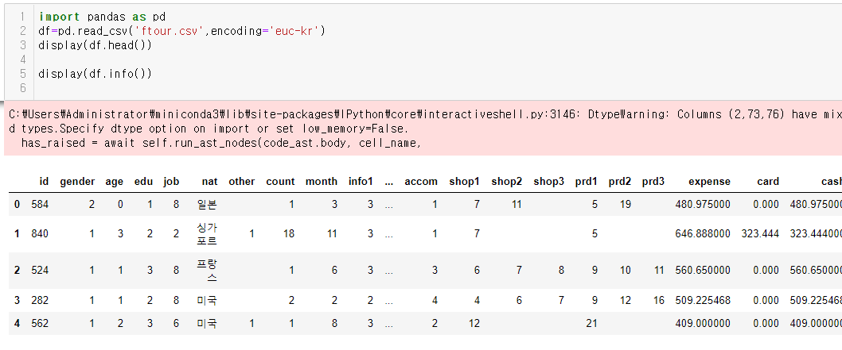
외래관광객 실태조사 분석모델 설정
ftour.csv

Slide 4
가설: (숫자자료가설)
거주국가(nat)에 따라
체류기간(period)와, 지출경비(expense), 전반적만족도(overal)
의 차이가 있다.
파일명: 거주국가별_기간_경비_만족도분석

Slide 5
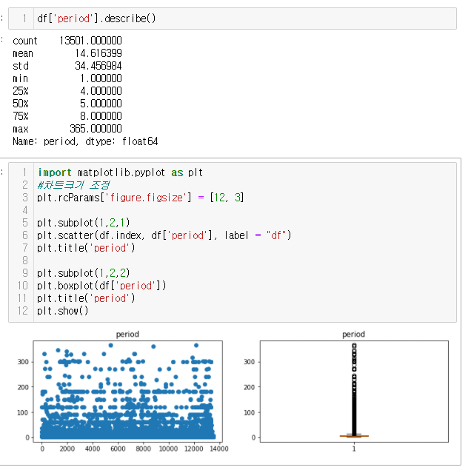
외래관광객 실태조사 분석모델 설정
분석: 거주국가와 체류기간(period), 지출경비(expense), 전반적만족도(overal)의 관계
체류기간에 대한 데이터 분포도 확인(산점도와 박스플롯)
subplot은 차트창나누기
subplot(행의갯수,열의갯수,내위치값)
subplot(1,2,1)
1행2열로나눈 차트창에서 1번째위치차트임
-----------------------------------
subplot(3,4,1) ~
subplot(3,4,12)
행
subplot(1,2,1)
subplot(1,2,2)
열
열

Slide 6
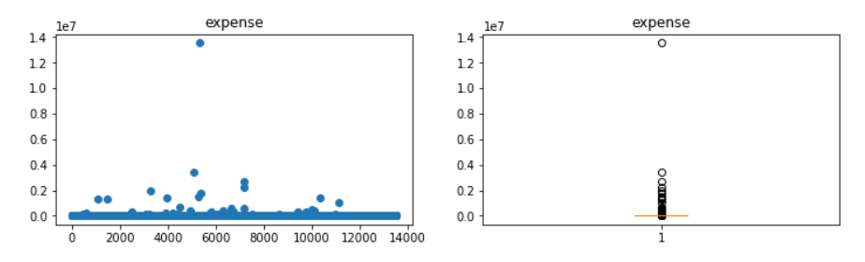
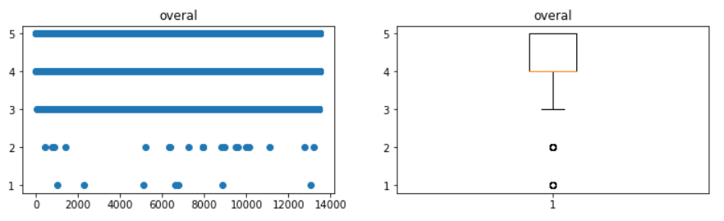
외래관광객 실태조사 분석모델 설정
분석: 거주국가와 체류기간(period), 지출경비(expense), 전반적만족도(overal)의 관계
[미션] 지출경비의 기술통계와, 산점도, 박스플랏 확인 (아래 파란색 테두리 안에 그림 넣기)
[미션] 전반적만족도 기술통계와, 산점도, 박스플랏 확인 (아래 파란색 테두리 안에 그림 넣기)

Slide 7
외래관광객 실태조사 분석모델 설정
12시 30분까지
11번 슬라이드까지 작업
하고 하나의 작업을
5분이상 했는데도 도저히 못할때는
공개, 비공개 모두 질문하셔요..
분석: 거주국가와 체류기간(period), 지출경비(expense), 전반적만족도(overal)의 관계
[미션] 산점도와 박스플롯을 살펴보고 체류기간, 지출경비, 전반적 만족값을 필터링해서 확인만함.
예) 체류기간이 100일 이상인 자료
df[df['period']>=100]
예) 지출경비가 000 이상인 자료, 000 이하인 자료
예) 만족도가 0인 자료
예) 만족도가 0이 아닌자료

Slide 8
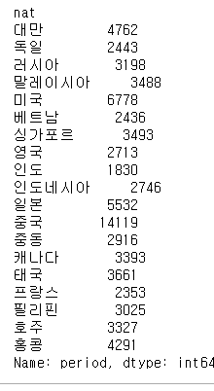
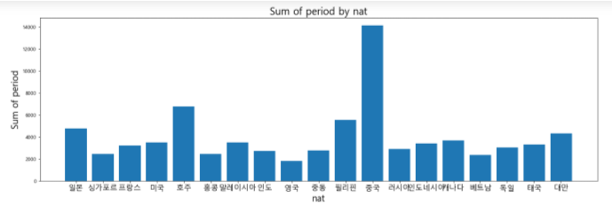
외래관광객 실태조사 분석모델 설정
분석: 거주국가와 체류기간(period), 지출경비(expense), 전반적만족도(overal)의 관계
[미션] 체류기간이 30일미만인 자료만 추출하여서 tmp2변수에 할당
tmp2=df[df['period']<30]
plt.boxplot(tmp2['period'])
[미션] tmp2변수의 거주굮가별, 체류기간을 sum하여서 출력하고차트 작성 (참고: 판다스그룹 및 차트.html)
na_period=tmp2.groupby('nat').period.sum()
na_period
출력1
출력2

Slide 9
외래관광객 실태조사 분석모델 설정
분석: 거주국가와 체류기간(period), 지출경비(expense), 전반적만족도(overal)의 관계
[미션] tmp2에서 국가별로 지출경비를 sum 하여서 출력과 차트작성
[미션] tmp2변수의 국가별로 전반적만족도를 mean(평균) 계산하여 출력과 차트 작성

Slide 10
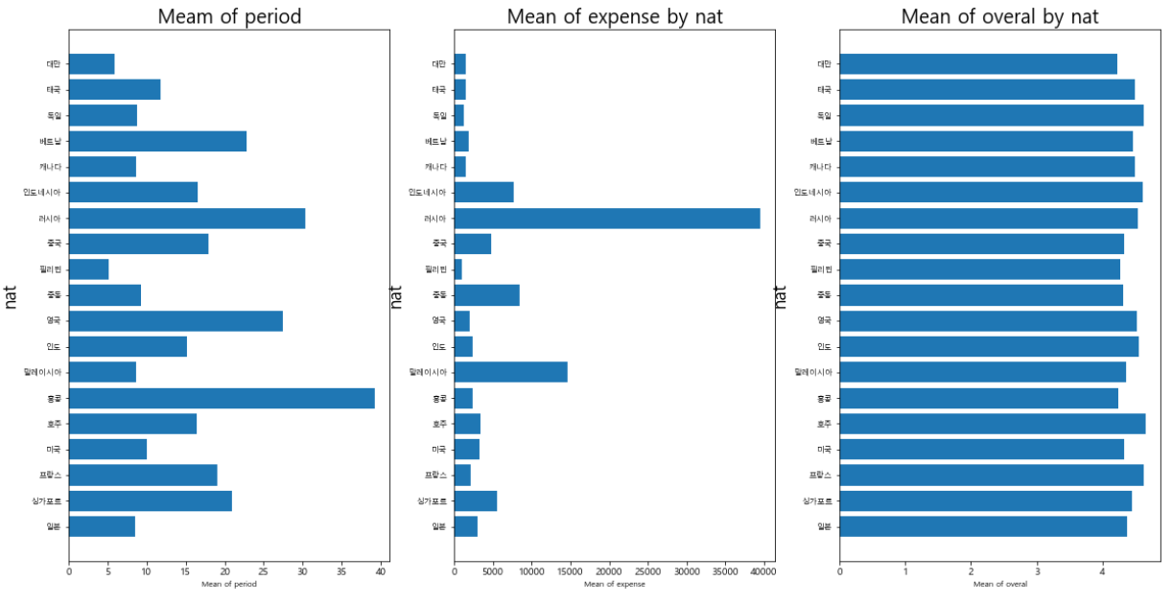
외래관광객 실태조사 분석모델 설정
분석: 거주국가와 체류기간(period), 지출경비(expense), 전반적만족도(overal)의 관계
[미션] tmp2자료를 이용하여서 다음과 같이 한화면에 3개의 가로막대 차트가 출력되도록 설정 ( 모두 평균값:mean 함수를 사용)

Slide 11
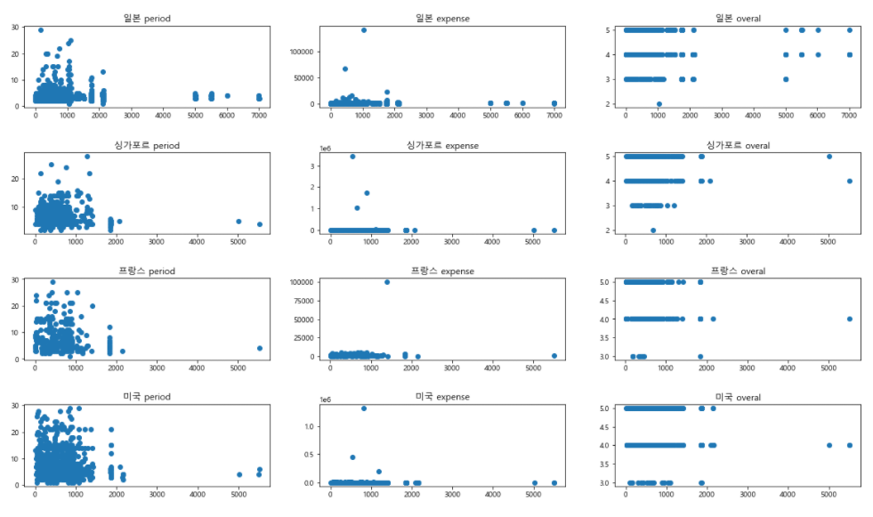
외래관광객 실태조사 분석모델 설정
분석: 거주국가와 체류기간(period), 지출경비(expense), 전반적만족도(overal)의 관계
[미션] tmp2자료를 이용하여서 다음과 같이 나라단위로 나누어서 기간, 경비, 만족도의 산점도를 파악

Slide 12
가설:
거주국가(nat)에 따라
- 만족한활동(bestact)이 차이가 있다.
- 동반유형(member)이 차이가 있다.
파일명: 거주국가별_활동_유형_분석

Slide 13
외래관광객 실태조사 분석모델 설정
ftour.csv

Slide 14
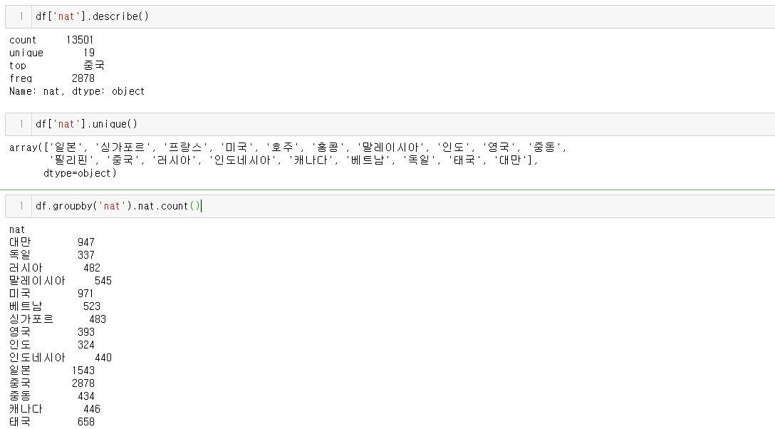
외래관광객 실태조사 분석모델 설정
분석: 거주국가(nat)에 따른 동반유형(member)과 만족활동(bestact) 관계 분석
거주국가(관광객 국가, nat) 분석
[미션] nat 변수의 기술통계 (구글검색 '판다스 기술통계')
[미션] nat 변수의 유일값 찾기
[미션] nat 변수별로 그룹묶어서 갯수 세기

Slide 15
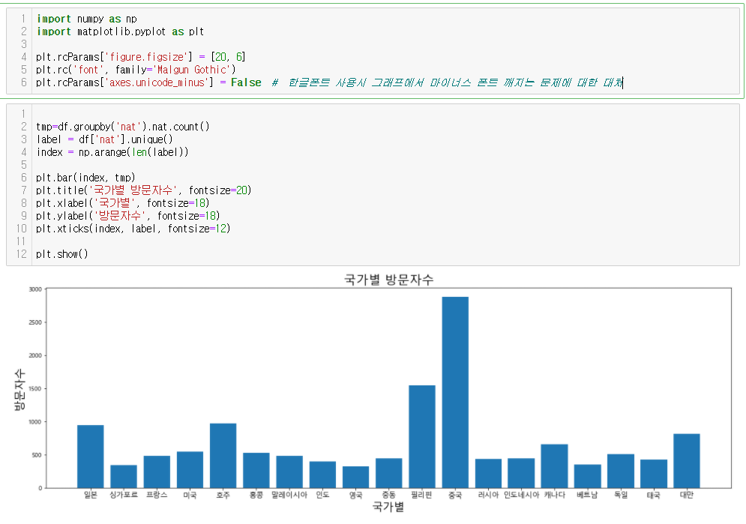
외래관광객 실태조사 분석모델 설정
분석: 거주국가(nat)에 따른 동반유형(member)과 만족한활동(bestact) 관계 분석
거주국가(관광객 국가, nat 변수) 분석
import numpy as np
import matplotlib.pyplot as plt
plt.rcParams['figure.figsize'] = [20, 6]
plt.rc('font', family='Malgun Gothic')
plt.rcParams['axes.unicode_minus'] = False # 한글폰트 사용시 그래프에서 마이너스 폰트 깨지는 문제에 대한 대처
코드복사해서 사용
[미션] 국가별 방문자수를 집계내어서 차트 작성
참고:
판다스그룹 및 차트.html

Slide 16
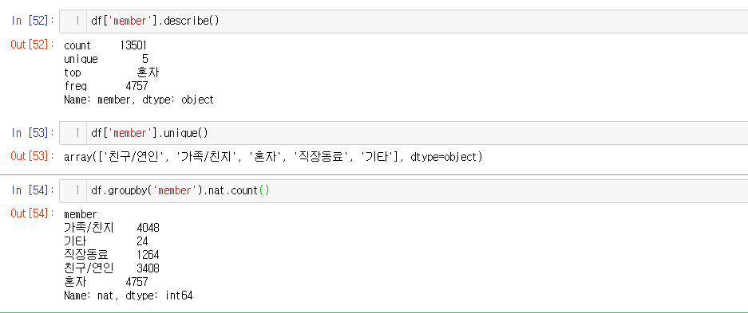
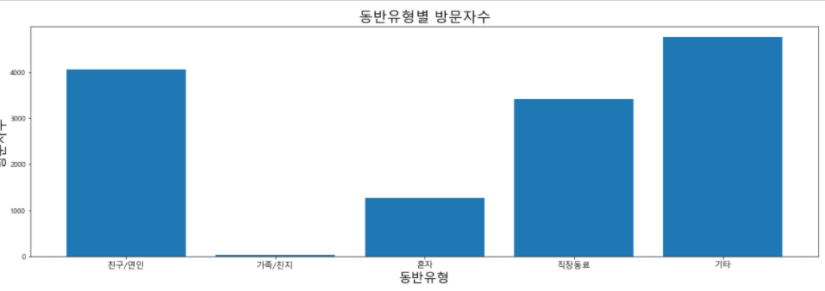
외래관광객 실태조사 분석모델 설정
분석: 거주국가(nat)에 따른 동반유형(member)과 만족한활동(bestact) 관계 분석
동반유형( member 변수) 분석
[미션]
[미션]
[미션]
[미션]

Slide 17
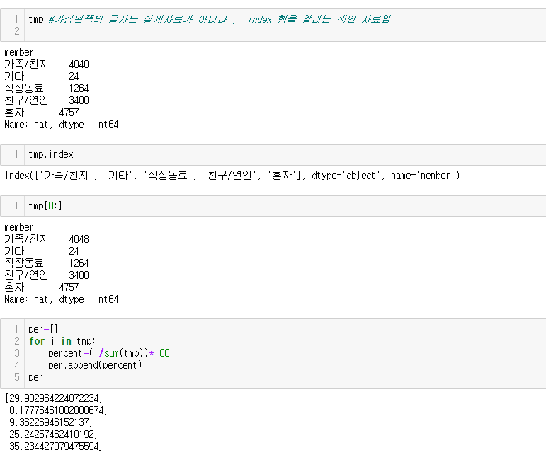
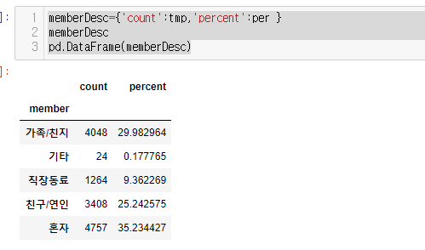
외래관광객 실태조사 분석모델 설정
분석: 거주국가(nat)에 따른 동반유형(member)과 만족한활동(bestact) 관계 분석
동반유형( member 변수) 분석 (노란색 도형안의 코드를 복사하여 실행하여 봅니다.)
tmp=df.groupby('member').member.count()
tmp
memberDesc={'count':tmp,'percent':per }
memberDesc
pd.DataFrame(memberDesc)
tmp.index
tmp[0:] #tmp와 같음
[미션] 방문국가(nat)도 백분율 분석
실행합니다.
per=[]
for i in tmp:
percent=(i/sum(tmp))*100
per.append(percent)
per
판다스에서
백분율 계산 좀더 쉽게 됨.
이자료는 for를 활용해보기위하여 작성된 코드임

Slide 18
외래관광객 실태조사 분석모델 설정
분석: 거주국가(nat)에 따른 동반유형(member)과 만족한활동(bestact) 관계 분석
만족한활동(bestact 변수) 분석
[미션] 빈도수와 백분율, bar차트를 작성하여 결과를 아래 파란색 테두리 안에 붙여넣기 하며 차트결과를 저장합니다.

Slide 19
외래관광객 실태조사 분석모델 설정
분석: 거주국가(nat)에 따른 동반유형(member)과 만족한활동(bestact) 관계 분석
만족한활동(bestact 변수) 분석
[미션] 슬라이드 9번의 차트결과의 문제점을 파악하고, 어떻게 변경하면 가독성이 좋을지를 고민하여 봅니다.

Slide 20
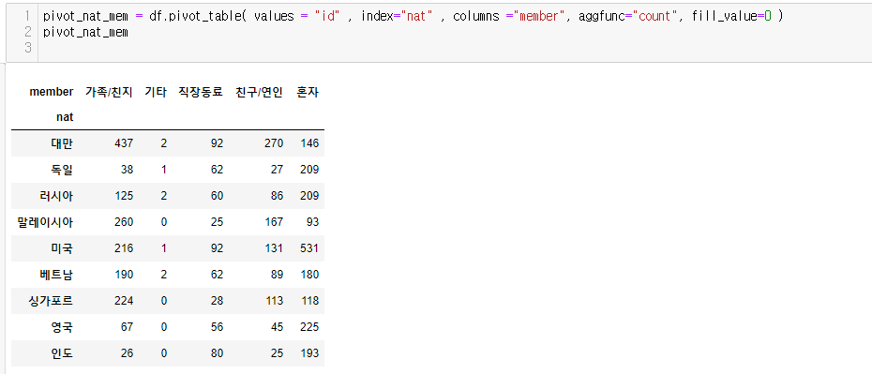
외래관광객 실태조사 분석모델 설정
분석: 거주국가(nat)에 따른 동반유형(member)과 만족한활동(bestact) 관계 분석
거주국가(nat)별 동반유형(member)의 인원수 (피벗테이블을 이용한 집계)
1
2
3
1
pivot_nat_mem = df.pivot_table( values = "id" , index="nat" , columns ="member", aggfunc="count", fill_value=0 )
display(pivot_nat_mem)
pivot_nat_mem.to_csv('./output/국가별_동반자인원수.csv') #피벗테이블 내용 저장됨
[3] columns
없는값 0으로 채우기
[1] values, aggfunc
[2] index

Slide 21
외래관광객 실태조사 분석모델 설정
분석: 거주국가(nat)에 따른 동반유형(member)과 만족한활동(bestact) 관계 분석
[미션] 거주국가에 따른 만족한 활동을 피벗 테이블로 작성하여 output폴더에 '국가별_만족활동인원수.csv' 파일로 저장합니다.
[미션] 동반유형에 따른 만족한 활동을 피벗 테이블로 작성하여 output폴더에 '동반유형별_만족활동인원수.csv' 파일로 저장합니다.
(국가를 주키로 작업하는 내용임으로, 여기서는 하지 않아도 되는 작업임)

Slide 22
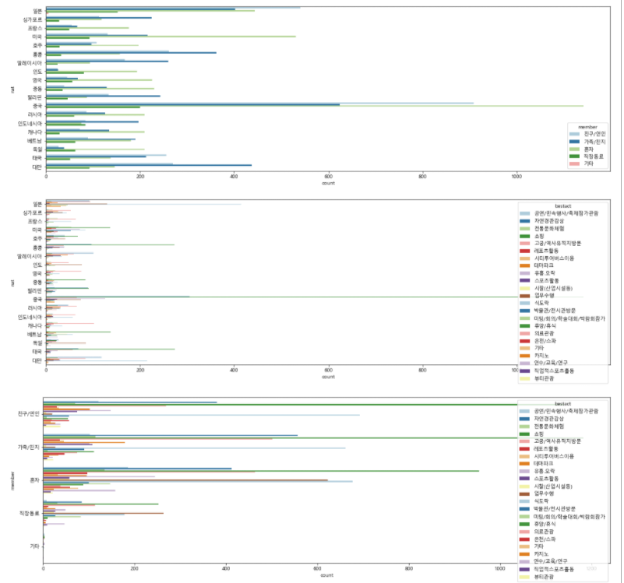
외래관광객 실태조사 분석모델 설정
분석: 거주국가(nat)에 따른 동반유형(member)과 만족한활동(bestact) 관계 분석
[미션] 거주국가에 따른 동반유형을 seaborn의 countplot를 이용하여 다음과 같이 결과가 나올수 있도록 지정합니다.
참조사이트)
https://teddylee777.github.io/visualization/seaborn-tutorial-1
국가별, 동반유형
국가별, 만족한활동
동반유형별, 만족한활동
(국가를 주키로 작업하는 내용임으로, 여기서는 하지 않아도 되는 작업임)

Slide 23
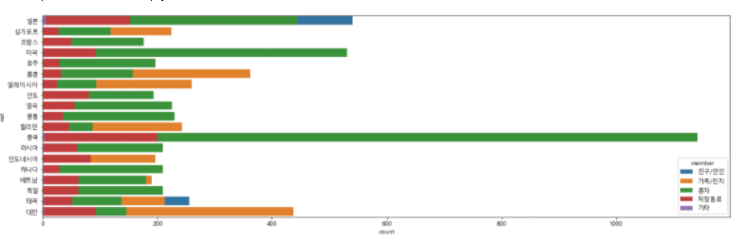
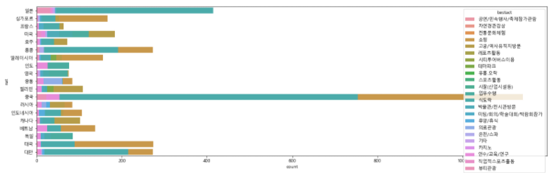
외래관광객 실태조사 분석모델 설정
분석: 거주국가(nat)에 따른 동반유형(member)과 만족한활동(bestact) 관계 분석
[미션] 거주국가에 따른 동반유형을 seaborn의 countplot를 이용하여 다음과 같이 누적막대가 나올수 있도록 지정합니다.
sns.countplot(y='nat', hue='member', dodge=False, data=df)
sns.countplot(y='nat', hue='bestact', dodge=False, data=df)

Slide 24
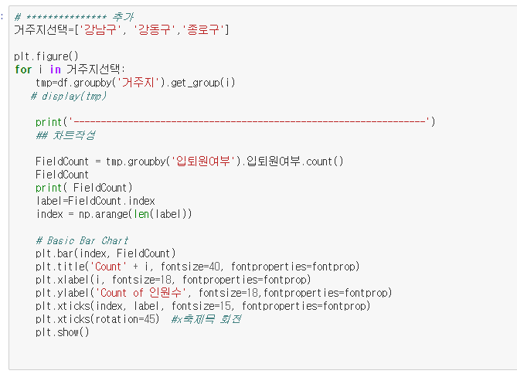
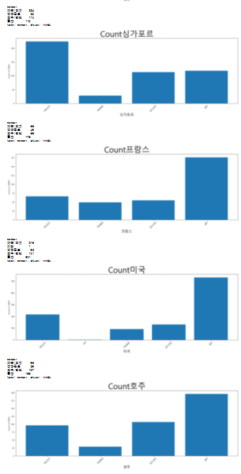
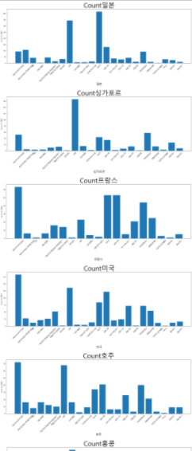
외래관광객 실태조사 분석모델 설정
분석: 거주국가(nat)에 따른 동반유형(member)과 만족한활동(bestact) 관계 분석
[미션] 국가별로 동반자의 현황을 결과물과 같이 차트를 작성합니다.
참고 '서울코로나현황분석.html '
결과
결과
# *************** 추가
거주지선택=['강남구', '강동구','종로구']
plt.figure()
for i in 거주지선택:
tmp=df.groupby('거주지').get_group(i)
# display(tmp)
print('-----------------------------------------------------------------')
## 차트작성
FieldCount = tmp.groupby('입퇴원여부').입퇴원여부.count()
FieldCount
print( FieldCount)
label=FieldCount.index
index = np.arange(len(label))
# Basic Bar Chart
plt.bar(index, FieldCount)
plt.title('Count' + i, fontsize=40, fontproperties=fontprop)
plt.xlabel(i, fontsize=18, fontproperties=fontprop)
plt.ylabel('Count of 인원수', fontsize=18,fontproperties=fontprop)
plt.xticks(index, label, fontsize=15, fontproperties=fontprop)
plt.xticks(rotation=45) #x축제목 회전
plt.show()

Slide 25
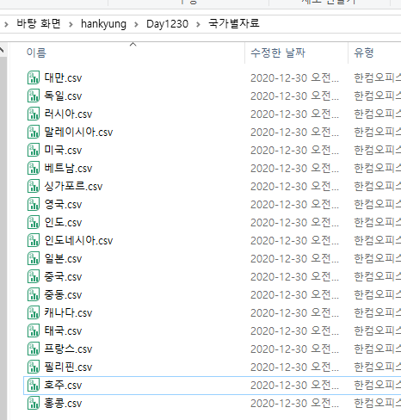
외래관광객 실태조사 분석모델 설정
분석: 거주국가(nat)에 따른 동반유형(member)과 만족한활동(bestact) 관계 분석
[미션] 국가별자료를 검색하여 '국가별자료폴더안에 프링스.csv로 저장합니다.'
아래 구문을 for로 변경하여서
모든 국가자료가 저장될수 있게 합니다.
조건='프랑스'
tmp=df[df['nat']==조건]
tmp.head()
tmp.to_csv('./국가별자료/'+ 조건 + '.csv')
조건='미국'
tmp=df[df['nat']==조건]
tmp.head()
tmp.to_csv('./국가별자료/'+ 조건 + '.csv')

Slide 26
가설:
여행형태(tourtype)에 따라
만족한활동(bestact) 가 차이가 있다.
[미션] 가설검증작업 (6~16번 슬라이드반복)
여행형태별 인원수 집계
여행형태별 만족한활동 집계 및 차트 시각화를 통해
여행형태에 따라 만족한 활동이 변하는지를 확인함.

